Slide 1
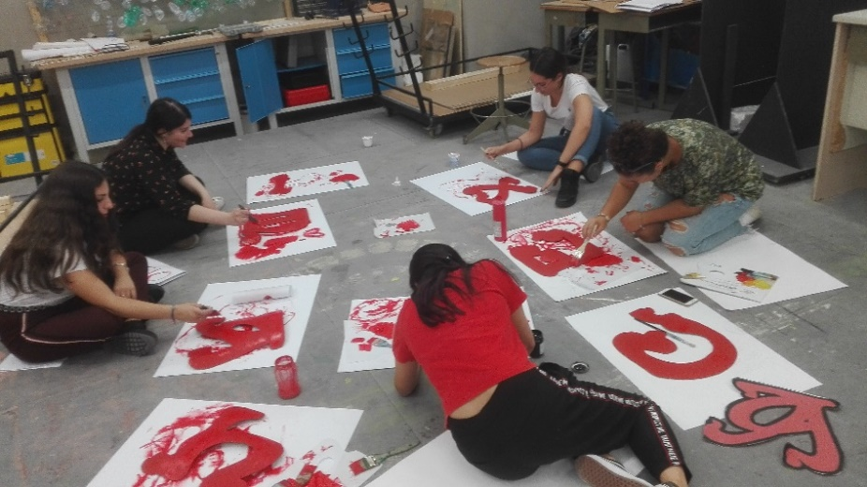
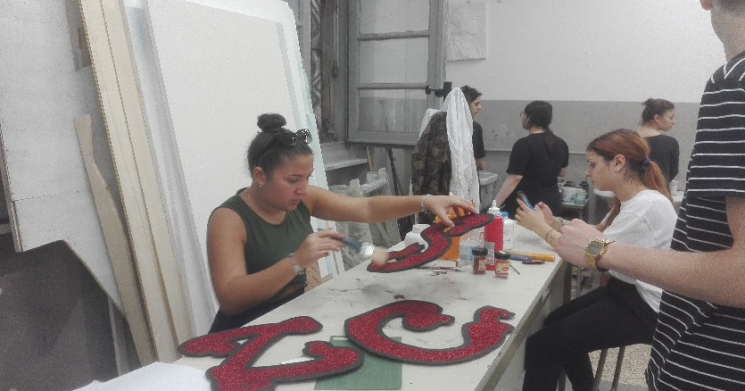
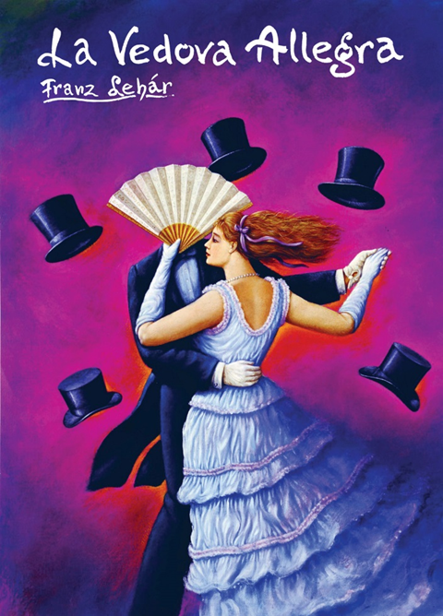
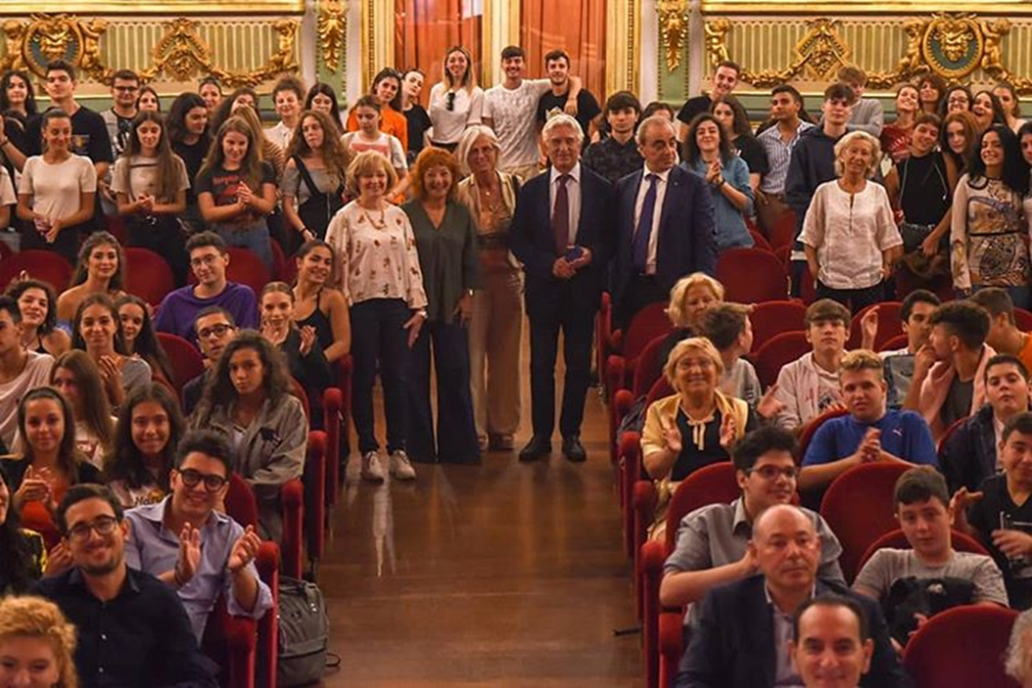
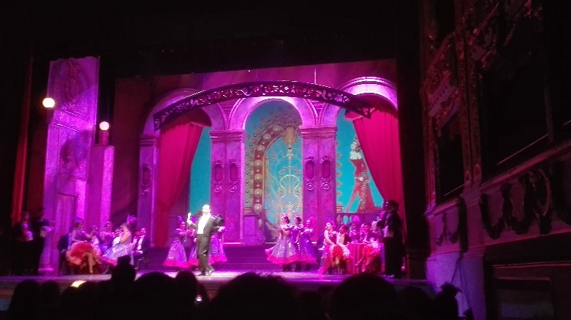
Teatro Verdi «LA VEDOVA ALLEGRA»
p.c.t.o docenti Eliana Elefante - Anna Ferrara - Ida Mainenti

Slide 2
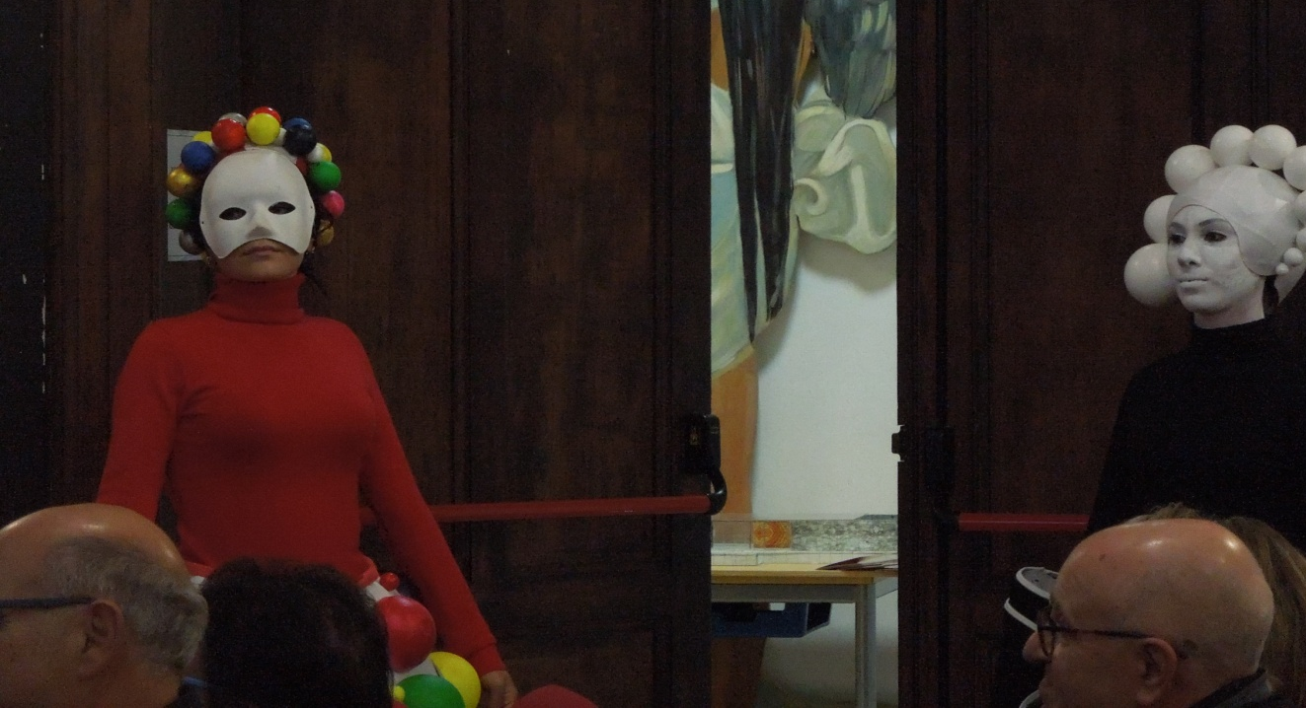
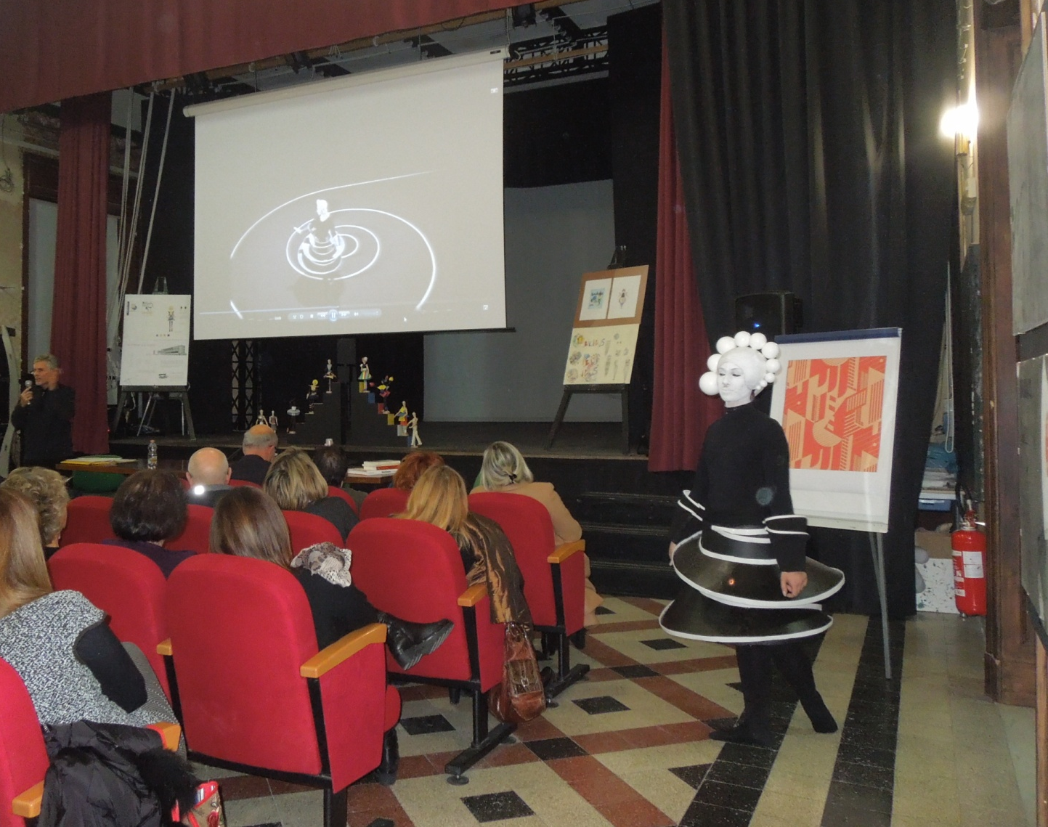
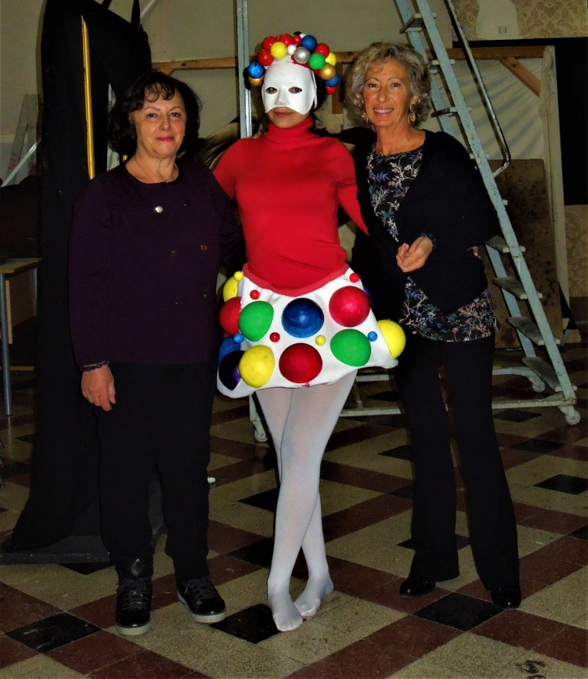
Indirizzo Scenografia Costumi del Balletto triadico O. Schlemmer docenti Eliana Elefante - Anna Ferrara
INCONTRI PRESSO IL TEATRO DEL NOSTRO LICEO

Slide 3
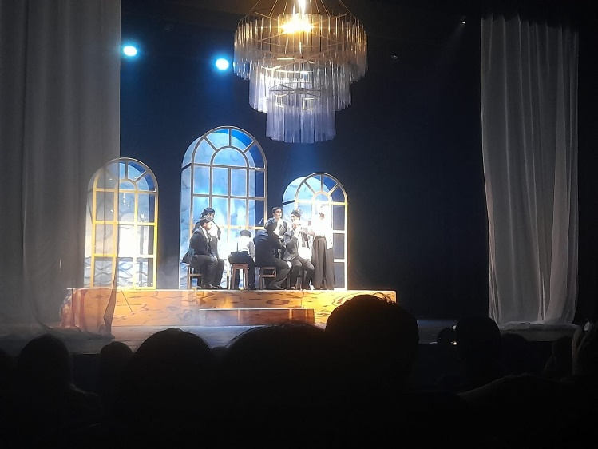
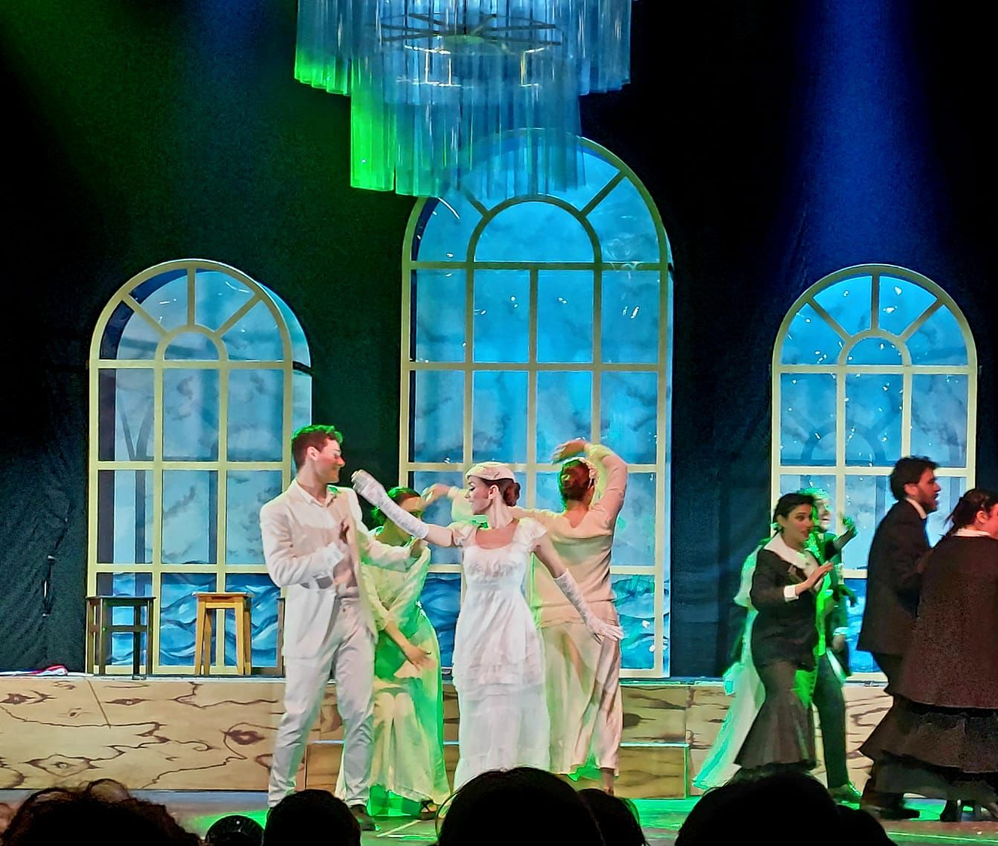
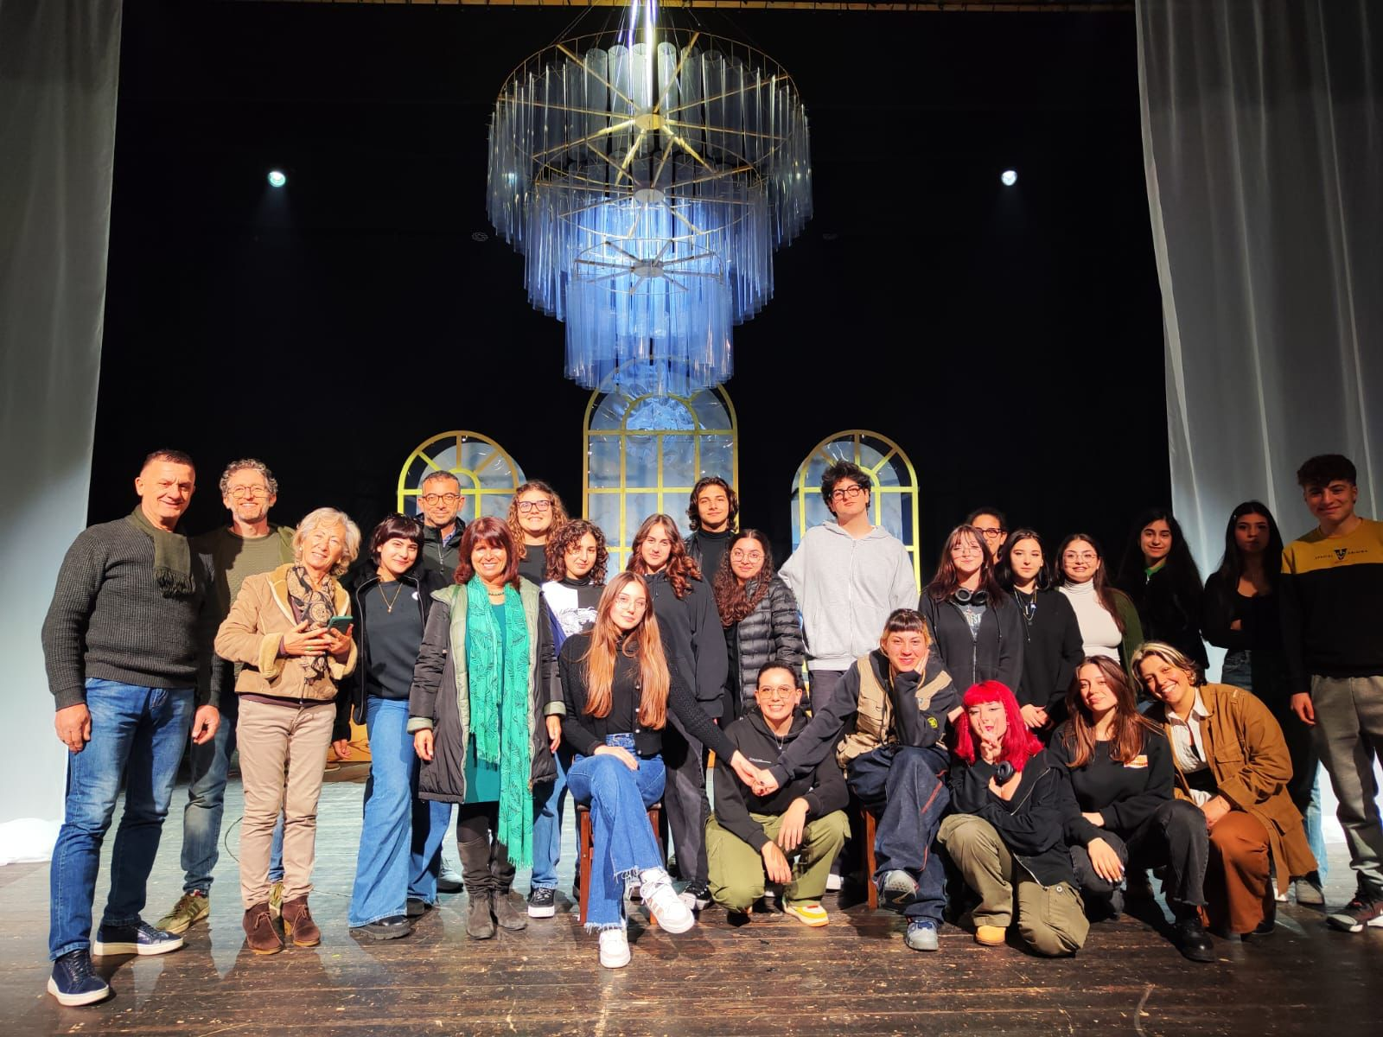
Indirizzo scenografia
Docenti:
Eliana Elefante
Ida Mainenti
Mauro Graniti
Tecnici: Gianluca Morea Antonio Ascoli
P.C.T.O.: Novecento,
il pianista sull’oceano
Teatro delle Arti a.s. 2022/2023

Slide 4
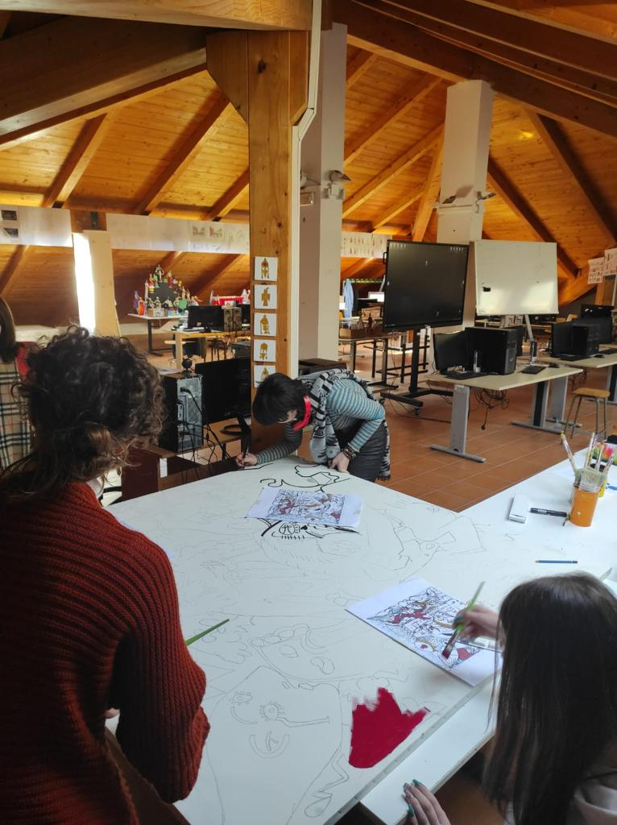
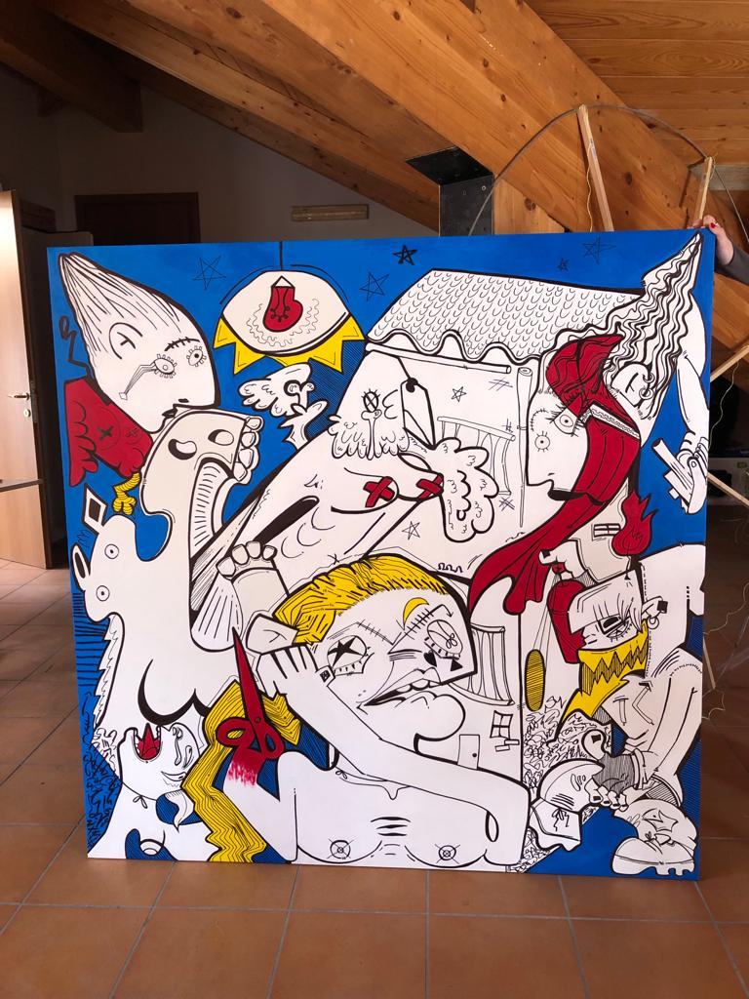
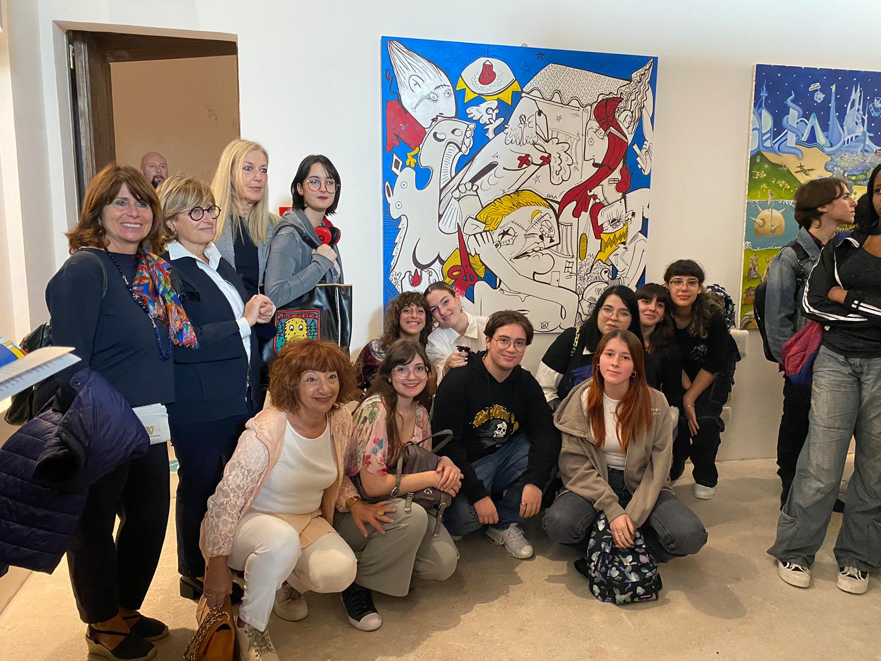
Indirizzo scenografia
Concorso «Pablo23»: vincita ex-equo primo premio
Docente:
Ida Mainenti
cl. 5° A a.s. 2023/2024

Slide 5
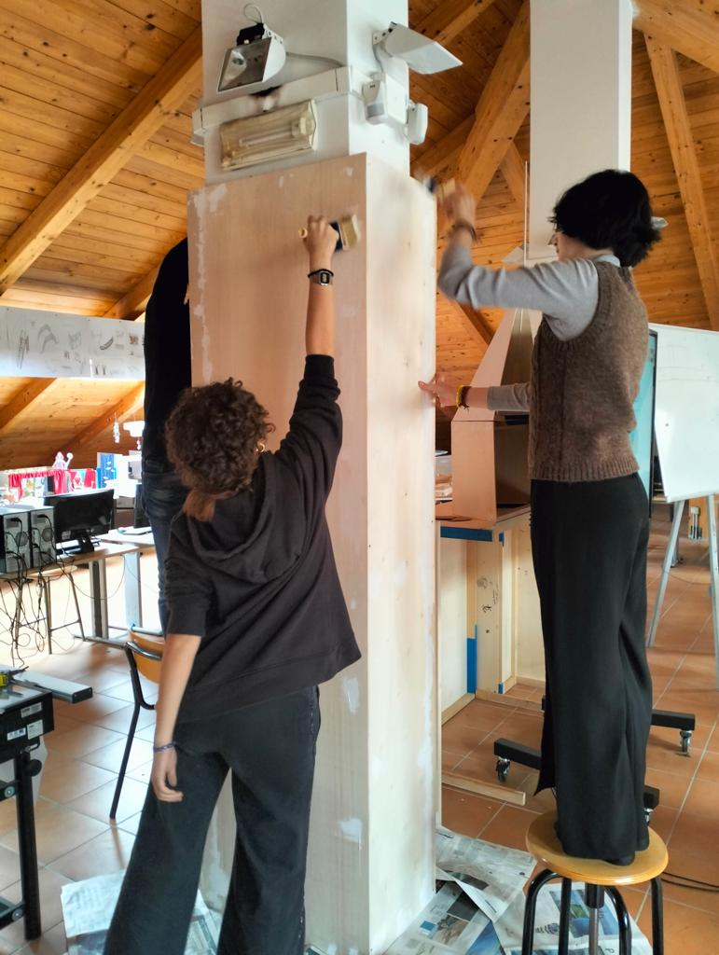
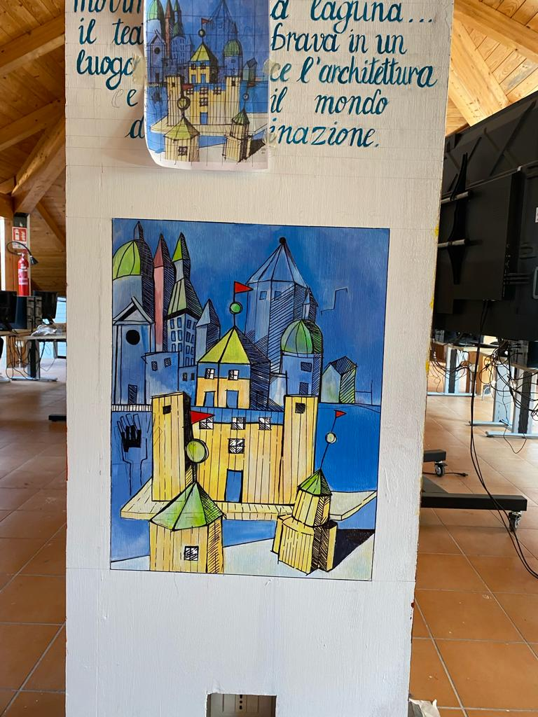
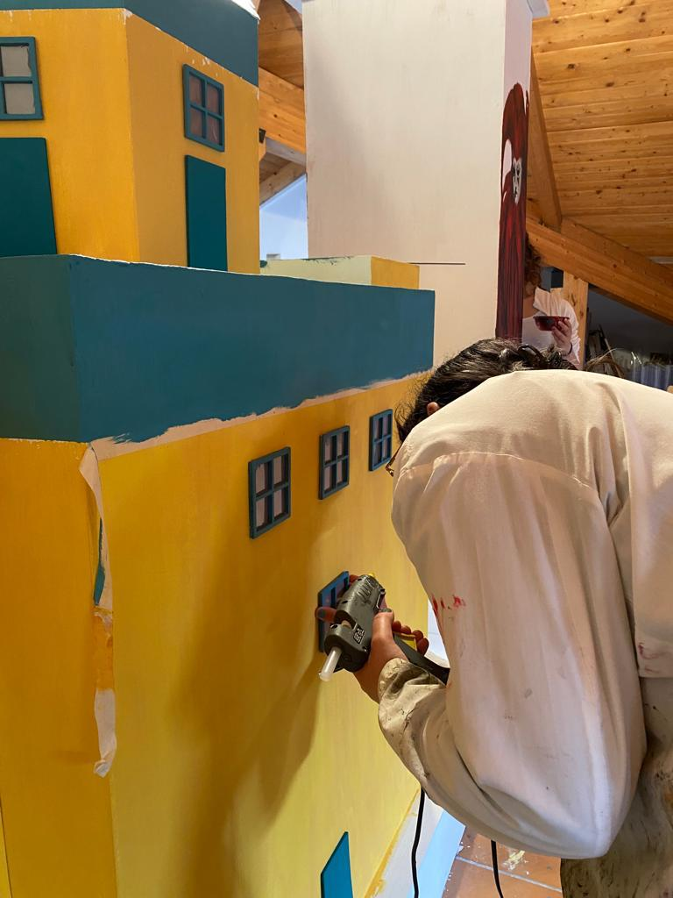
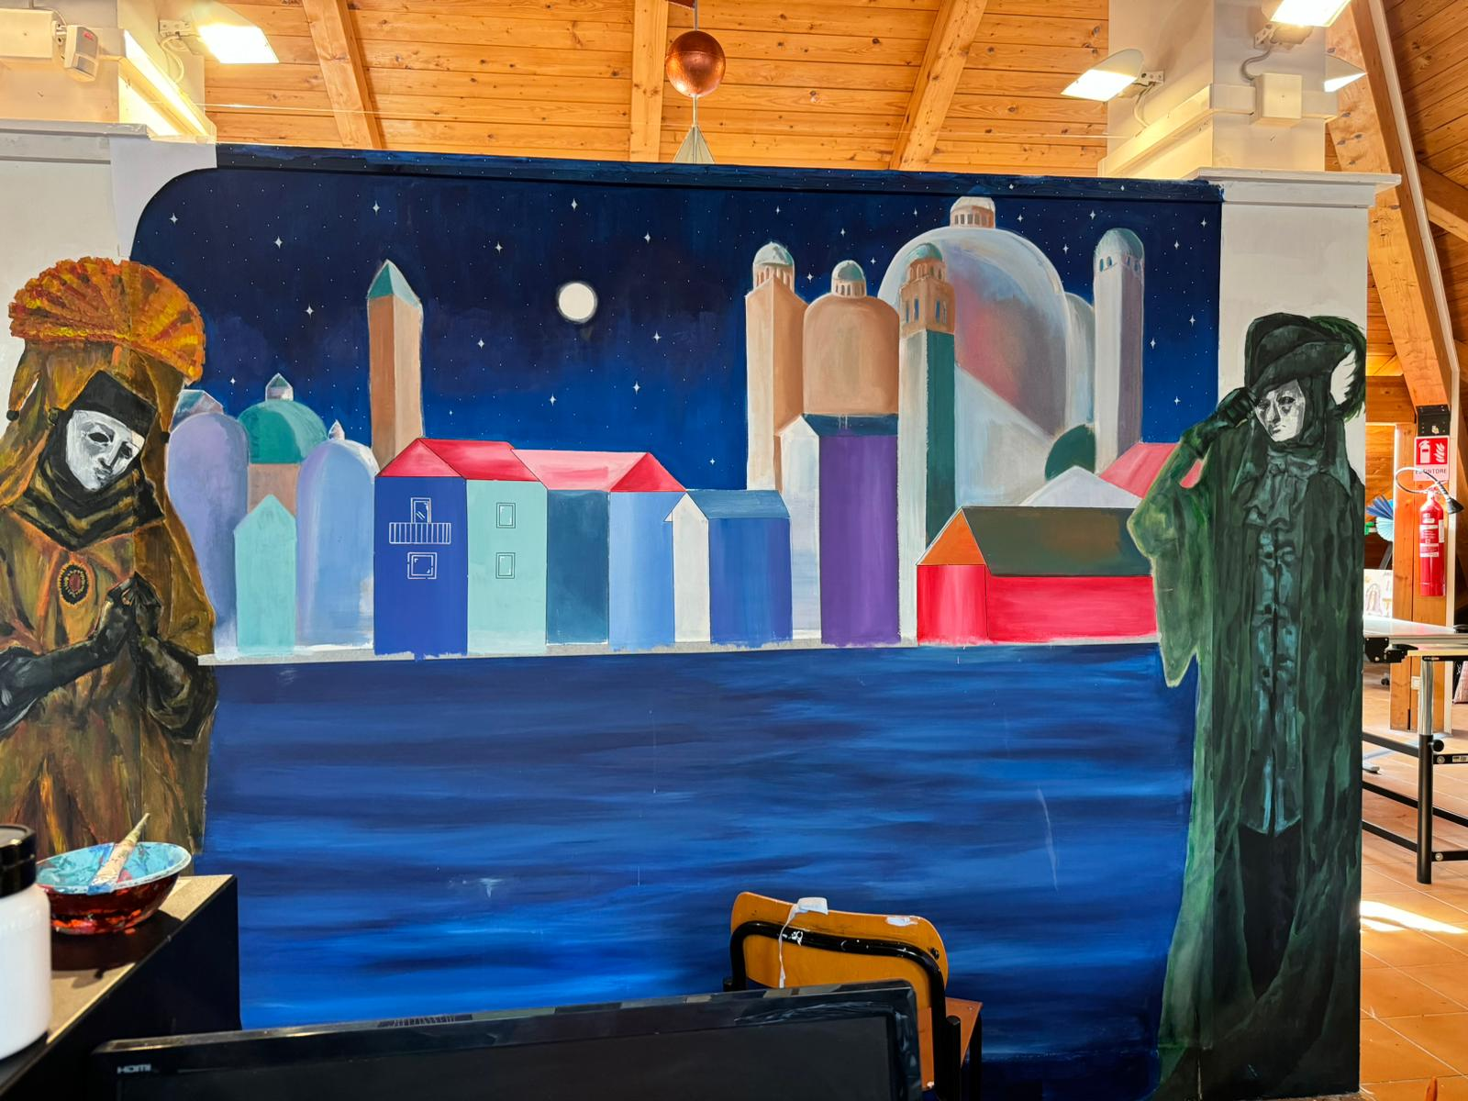
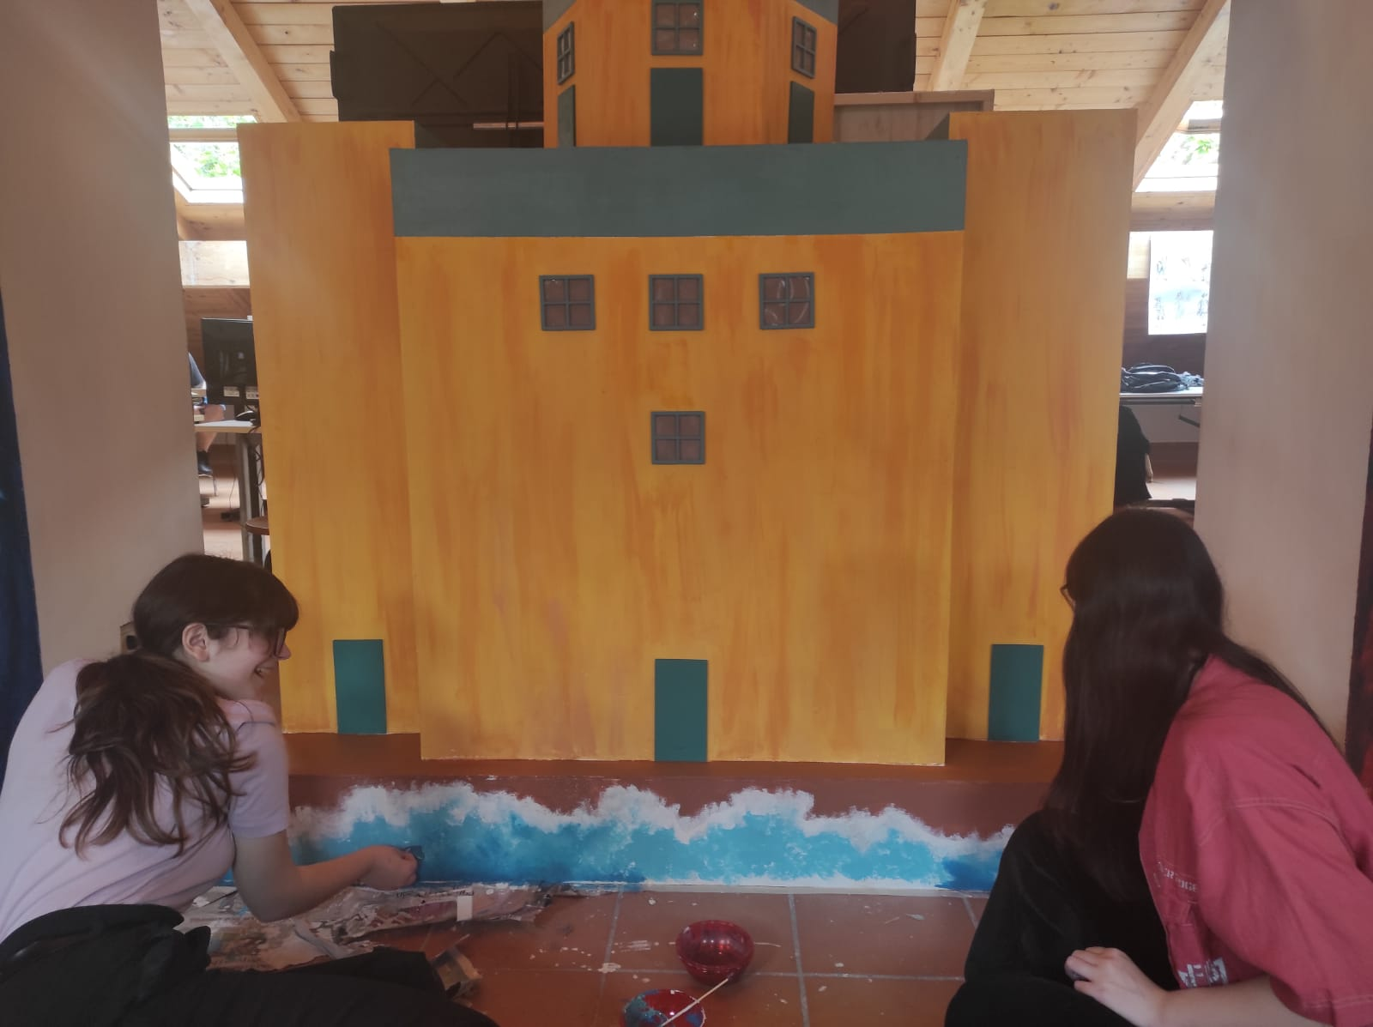
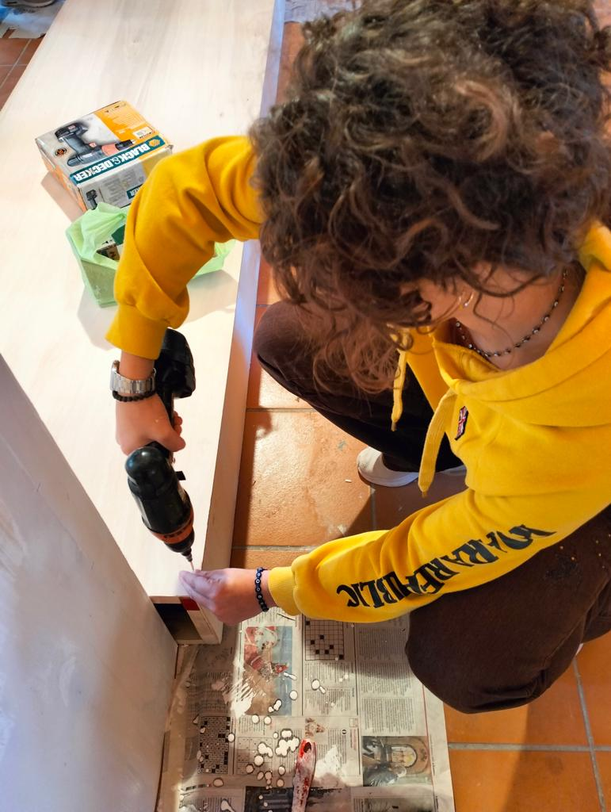
Indirizzo scenografia
Installazione progetto «TEATRO DEL MONDO»
di Aldo Rossi
Docenti:
Ida Mainenti
Giuseppe Mollo
Tecnico: Antonio Ascoli

Slide 6
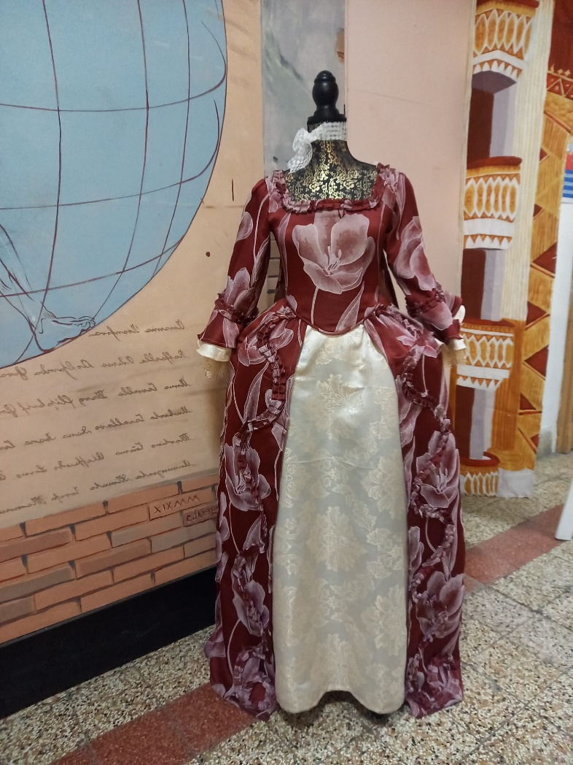
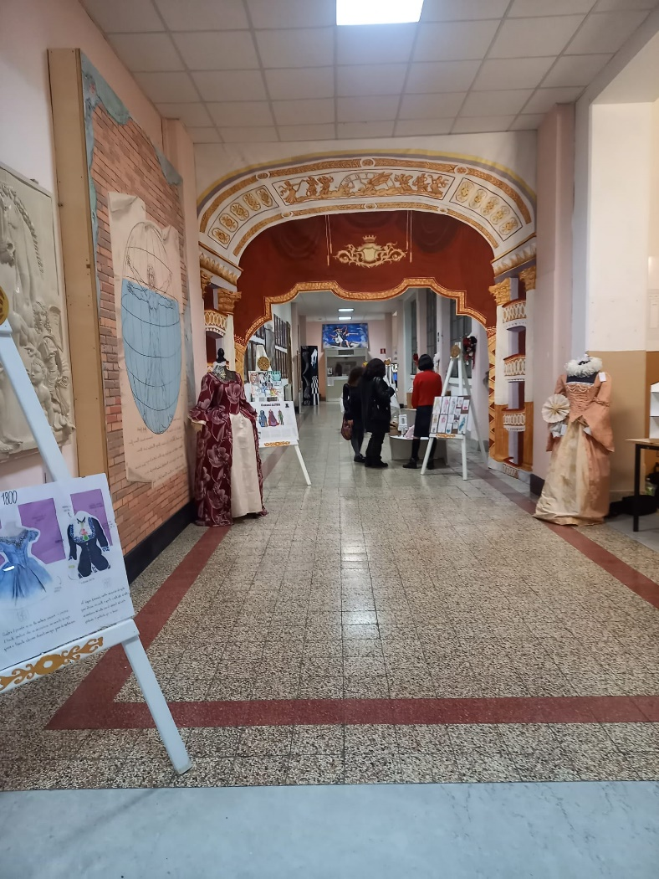
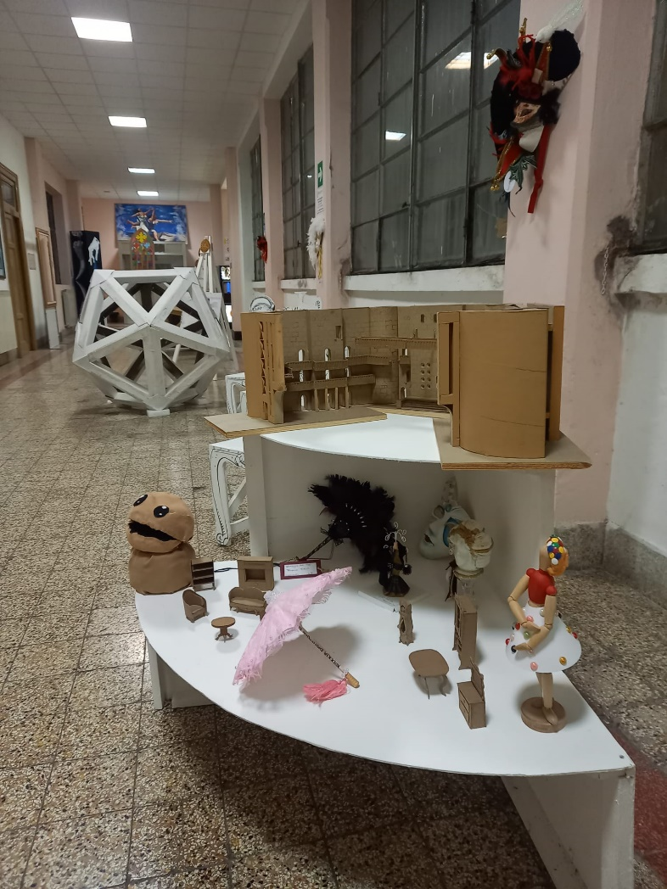
Abito d’ epoca Boccascena Teatro San Carlo Elementi Scenografici
a.s. 2023/2024

Slide 7
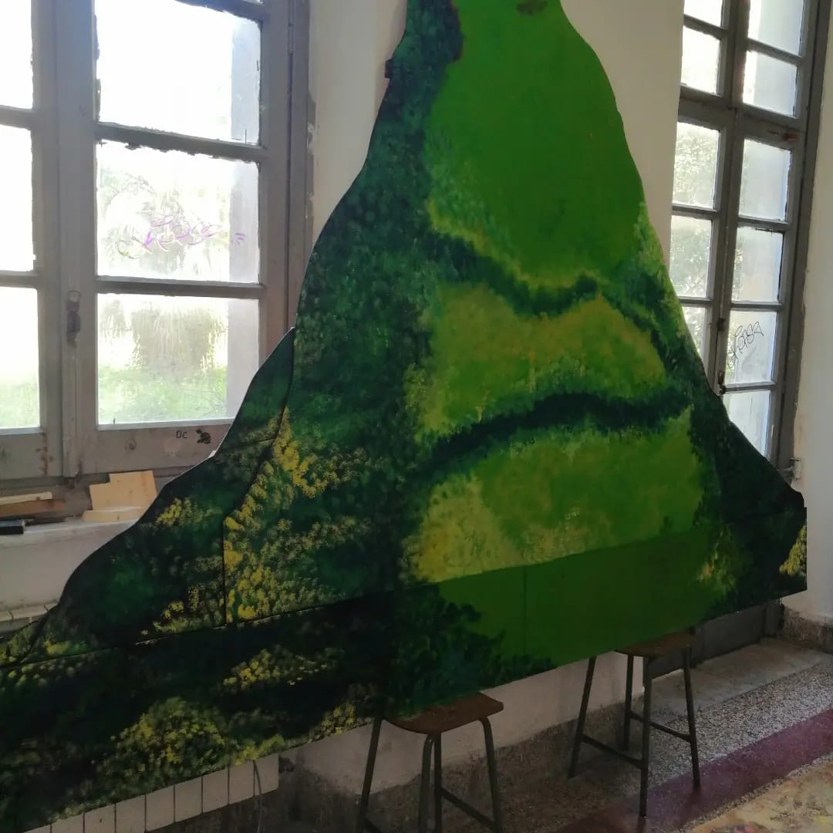
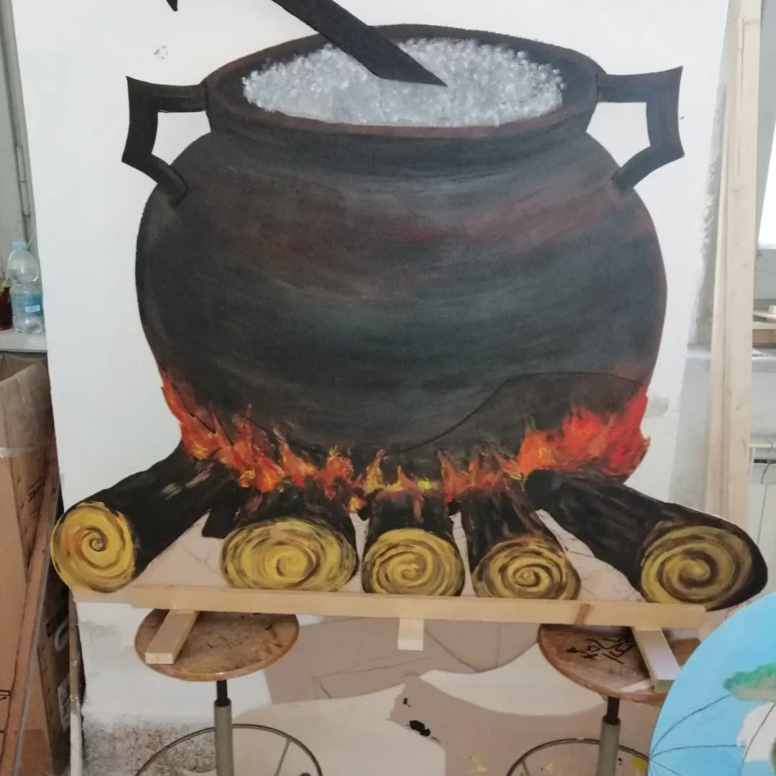
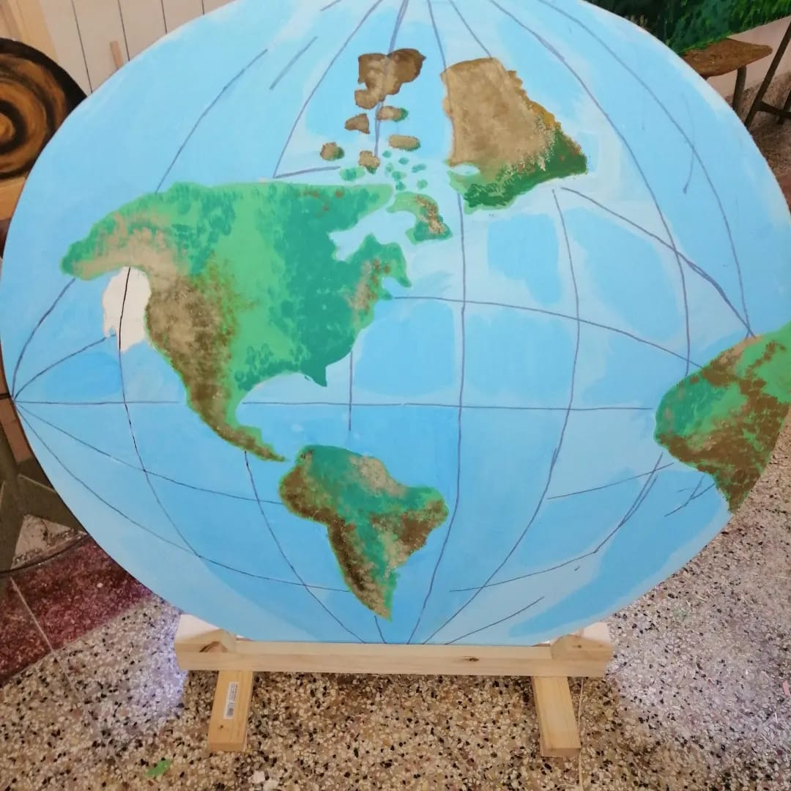
Elementi scenografici per
spettacolo teatrale
a.s. 2021/2022

Slide 8
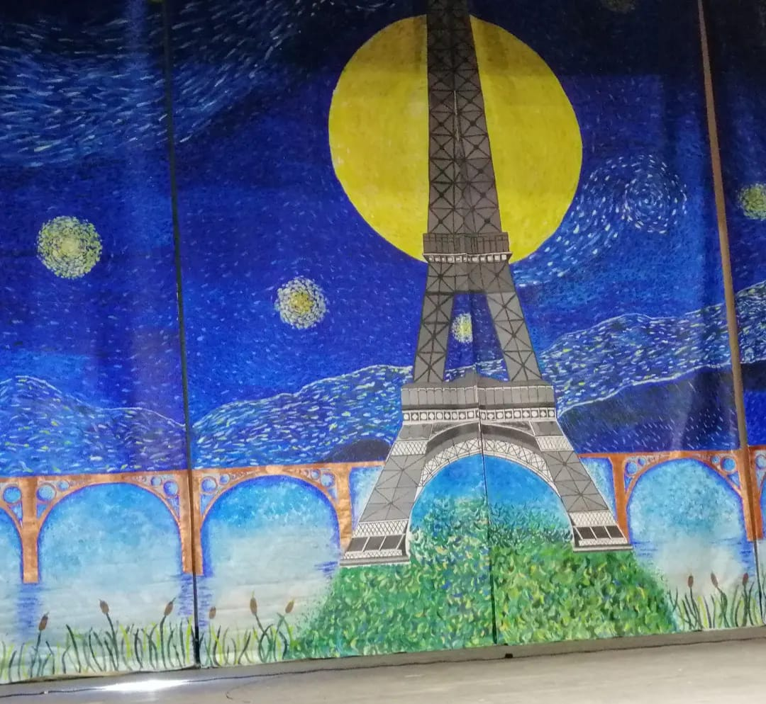
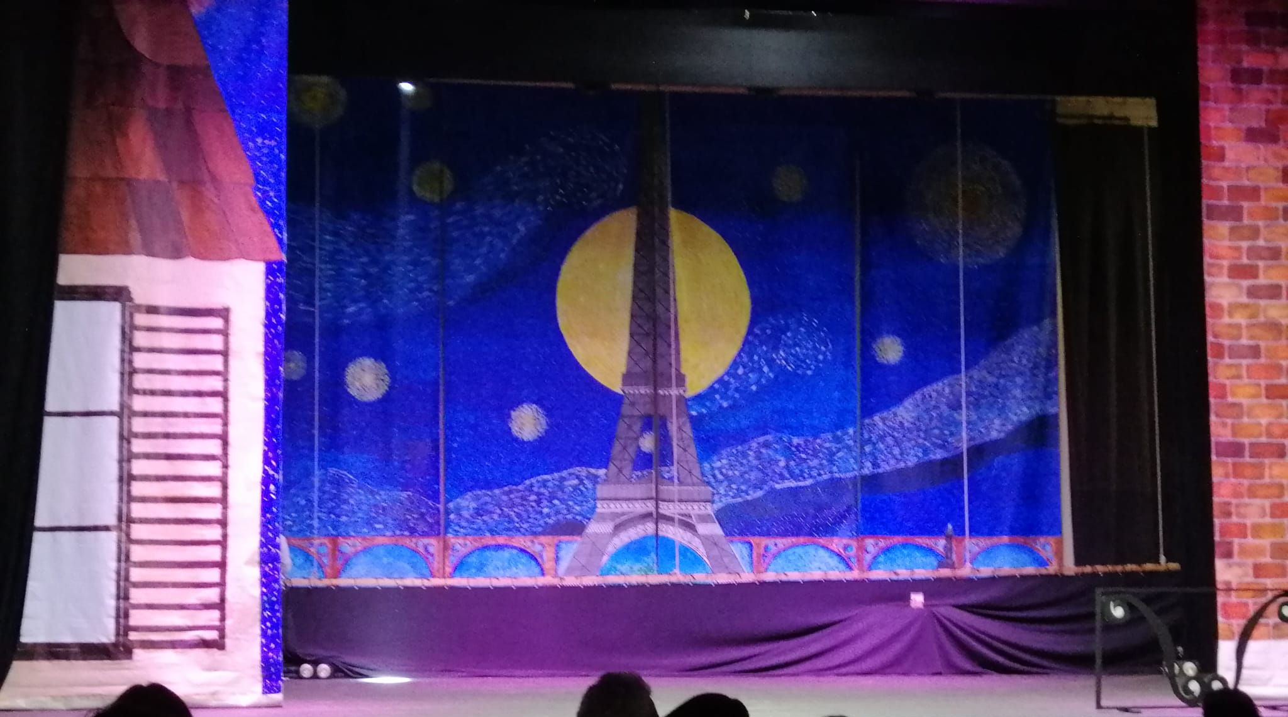
P.C.T.O. Gli Aristogattoni
Teatro delle Arti
a.s. 2019/2020

Slide 9
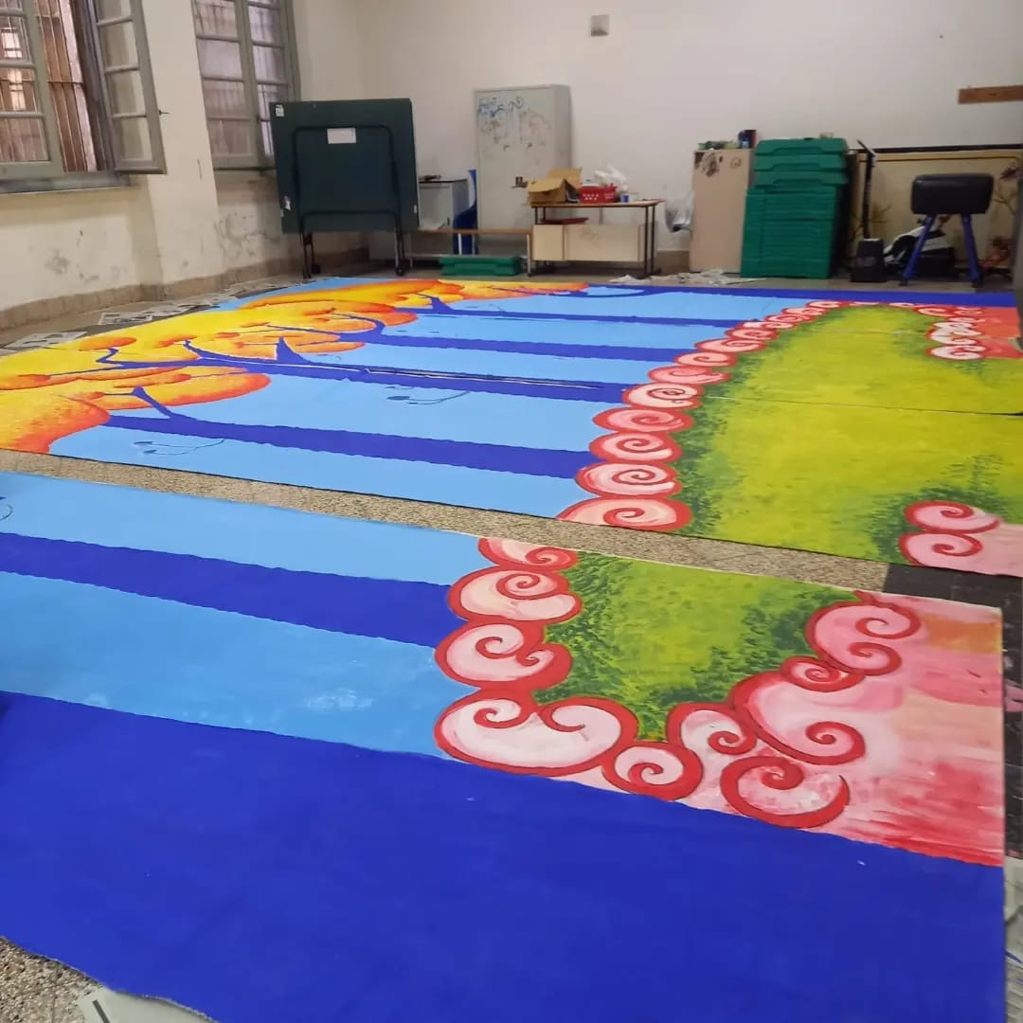
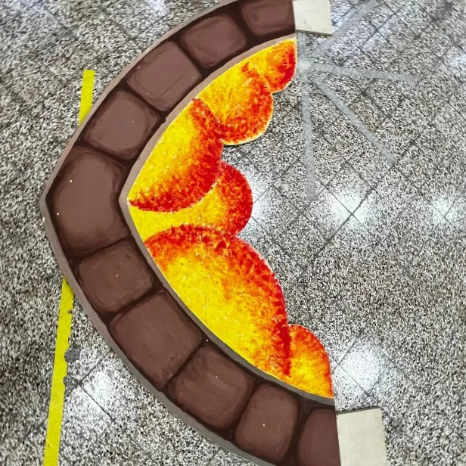
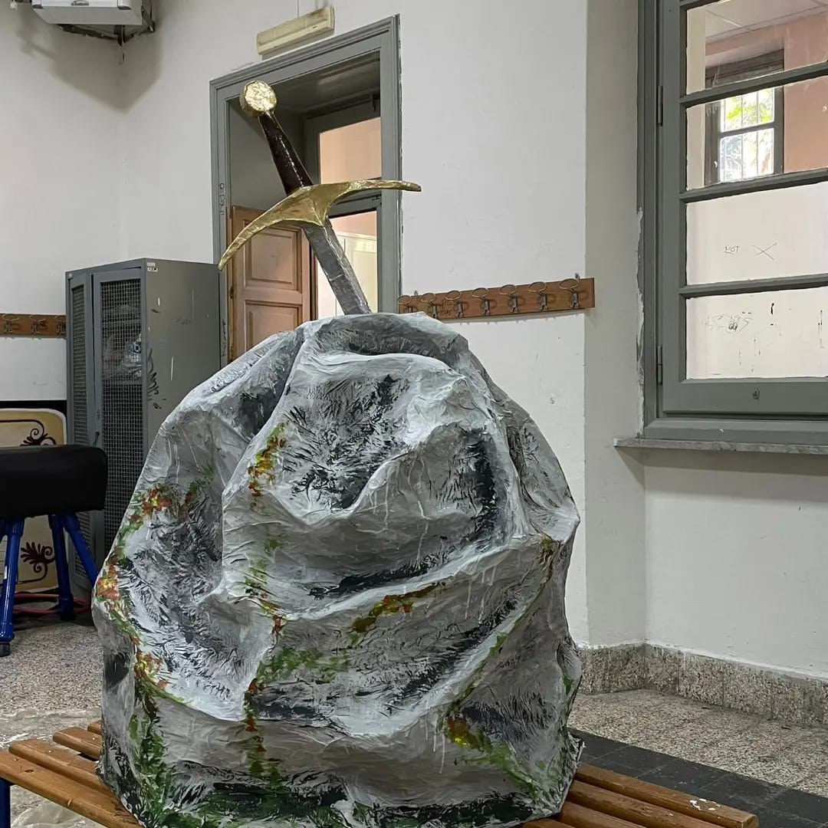
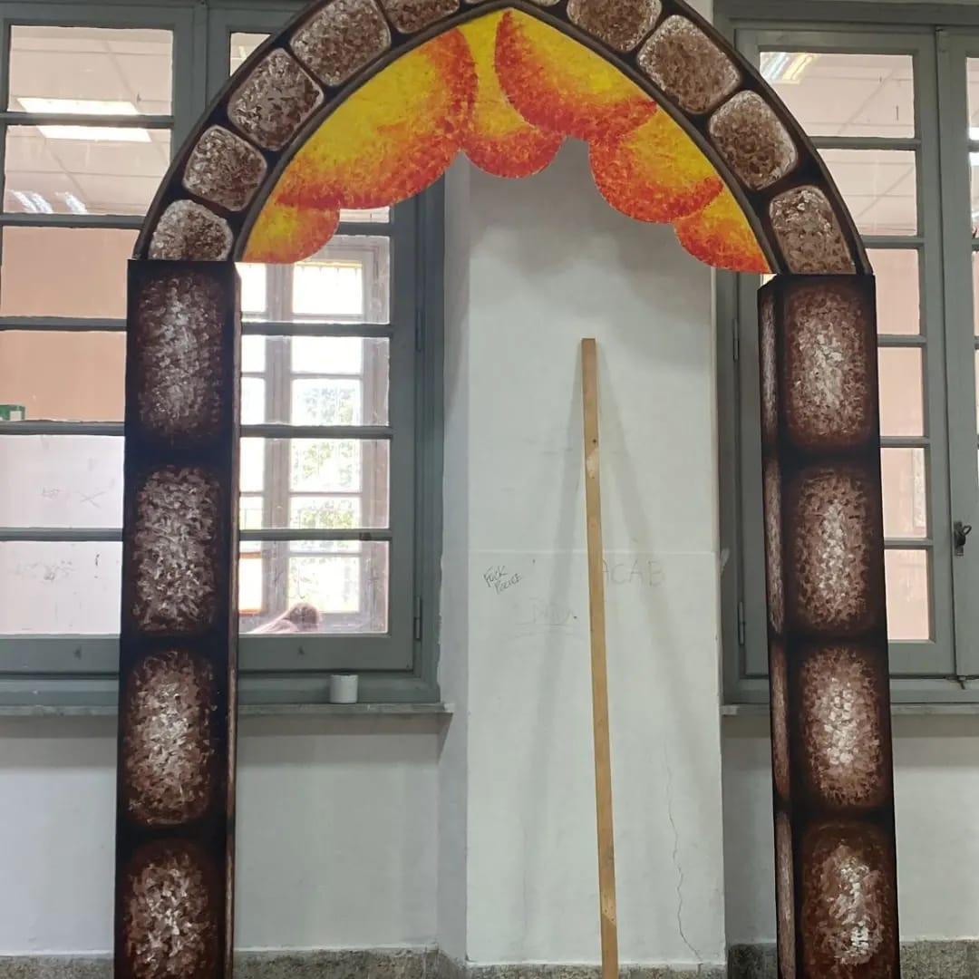
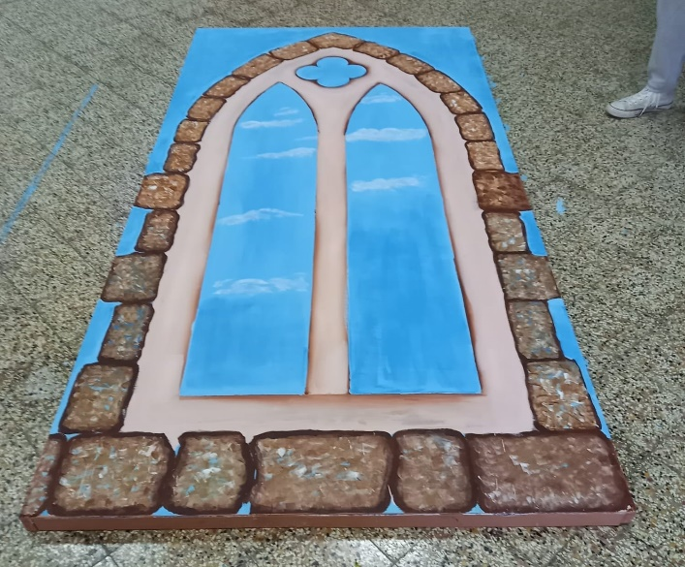
P.C.T.O. Elementi Scenografici
per spettacolo: Re Artù
Teatro delle Arti
a.s. 2021/2022

Slide 10
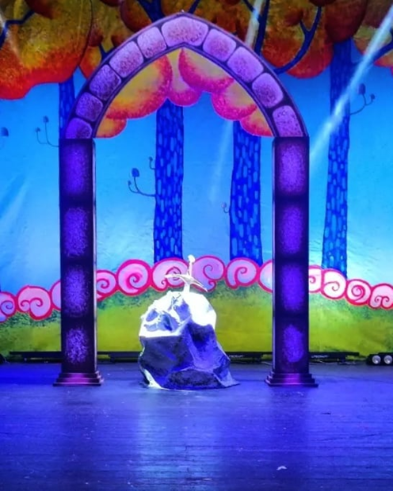
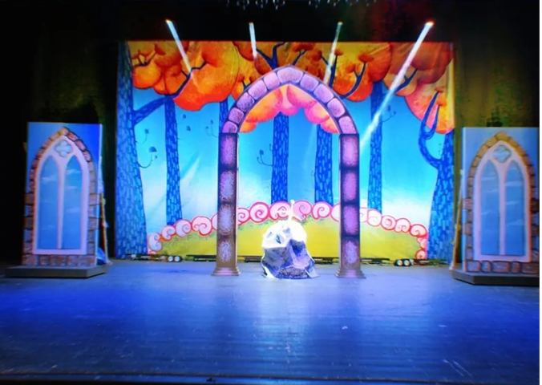
P.C.T.O. Re Artù
Teatro delle Arti
a.s. 2021/2022

